Slide 1
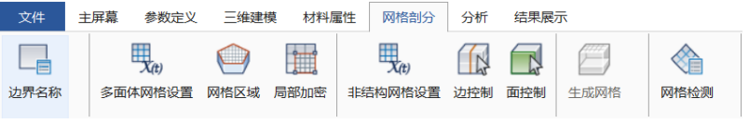
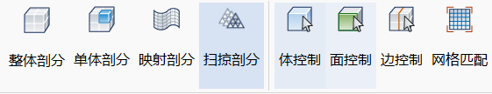
实验四：塔身吊装-网格剖分
实验目标：熟悉Simdroid网格划分流程；熟练掌握各种网格划分工具及方法
实验步骤(1) ：网格剖分工具栏学习
由于流体算法的需求与其他物理场不同，因此流体的网格剖分方式与其他物理场不 同。下面分为两部分来简单介绍网格剖分功能。
流体网格划分
电磁/结构/热网格划分
【边界名称】：边界名称用于命名几何边界和设定边界类型，为边界条件设置准备 数据。
【多面体网格设置】：用于进行任意多面体的网格剖分，可以设置背景网格参数、 单元控制参数、几何控制参数、边界层参数、质量控制参数。
【网格区域】：网格区域的设置是为了将网格分类，以便后续对一部分网格进行操 作。
【局部加密】：局部加密用于对几何模型的局部区域进行加密细化设置。
【非结构网格控制】：用于在流体区域生成四面体网格。
【边控制】：边控制用于设置几何边的网格剖分单元尺寸或分段数。
【面控制】：面控制用于设置几何面的网格剖分单元尺寸。
【生成网格】：用于对几何模型进行网格剖分。
【网格检测】：网格检测用于报告网格质量，包括网格正交性等。
【整体剖分】：整体剖分用于对几何模型所有部件进行网格剖分。
【单体剖分】：单体剖分用于对指定的几何部件单独进行网格剖分
【映射剖分】：映射剖分用于对规则几何模型进行四边形或六面体网格剖分。
【扫掠剖分】：扫掠剖分用于对模型进行六面体或棱柱网格剖分。
【体控制】：体控制用于设置几何实体的网格剖分单元尺寸。
【面控制】：面控制用于设置几何面的网格剖分单元尺寸。
【边控制】：边控制用于设置几何边的网格剖分单元尺寸或分段数。
【网格匹配】：网格匹配一般用于周期性边界，能够使得计算结果更加准确。

Slide 2
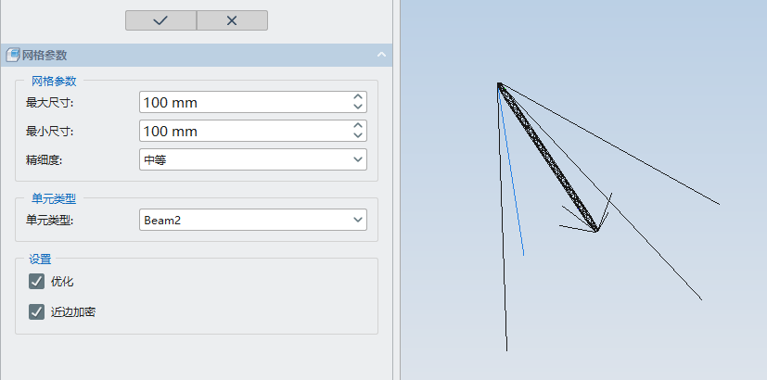
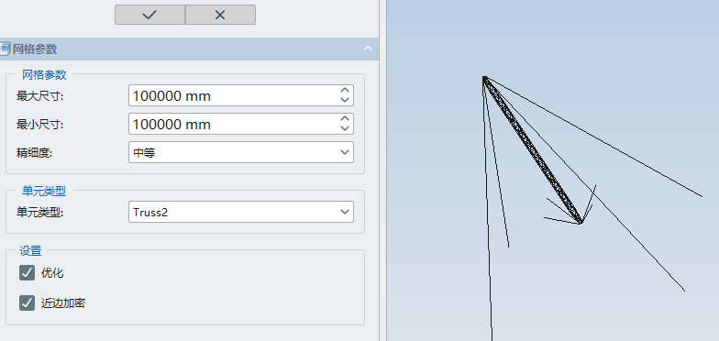
实验四：塔身吊装-网格剖分
实验目标：熟悉Simdroid网格划分流程；熟练掌握各种网格划分工具及方法
实验步骤（2）：抱杆网格剖分
抱杆网格剖分
选择抱杆模型，选择单体剖分命令；
设置网格参数：最大尺寸、最小尺寸，精细度选择；
设置单元类型：选择Beam2.
设置优化和近边加密。
钢丝绳网格剖分
选择承托绳模型，选择单体剖分命令；
设置网格参数：最大尺寸、最小尺寸，精细度选择；
设置单元类型：选择Truss2.
设置优化和近边加密。（外拉绳剖分过程相同）
思考：同样是线，为什么模拟抱杆用Beam单元，模拟吊绳却用Truss单元？
答：由于抱杆结构是由钢材焊接而成，相当于梁单元，在钢材焊接位置，不仅能传递位移，也能传递扭转，因此需要用梁单元来模拟，因此采用Beam2。而吊绳在连接处，是不能传递扭转的，因此用Truss2。

Slide 3
实验四：塔身吊装-网格剖分
实验目标：熟悉Simdroid网格划分流程；熟练掌握各种网格划分工具及方法
操作考评表
项次 | 项目 | 要求 | 配分 | 得分
1 | 工具栏学习 | 完成程度与效果 | 25
 |  | 熟练程度 | 5
2 | 网格参数设置 | 完成程度与效果 | 15
 |  | 熟练程度 | 5
3 | 单元类型选取 | 完成程度与效果 | 25
 |  | 熟练程度 | 5
4 | 参数绑定 | 完成程度与效果 | 10
 |  | 熟练程度 | 5

